Slide 1
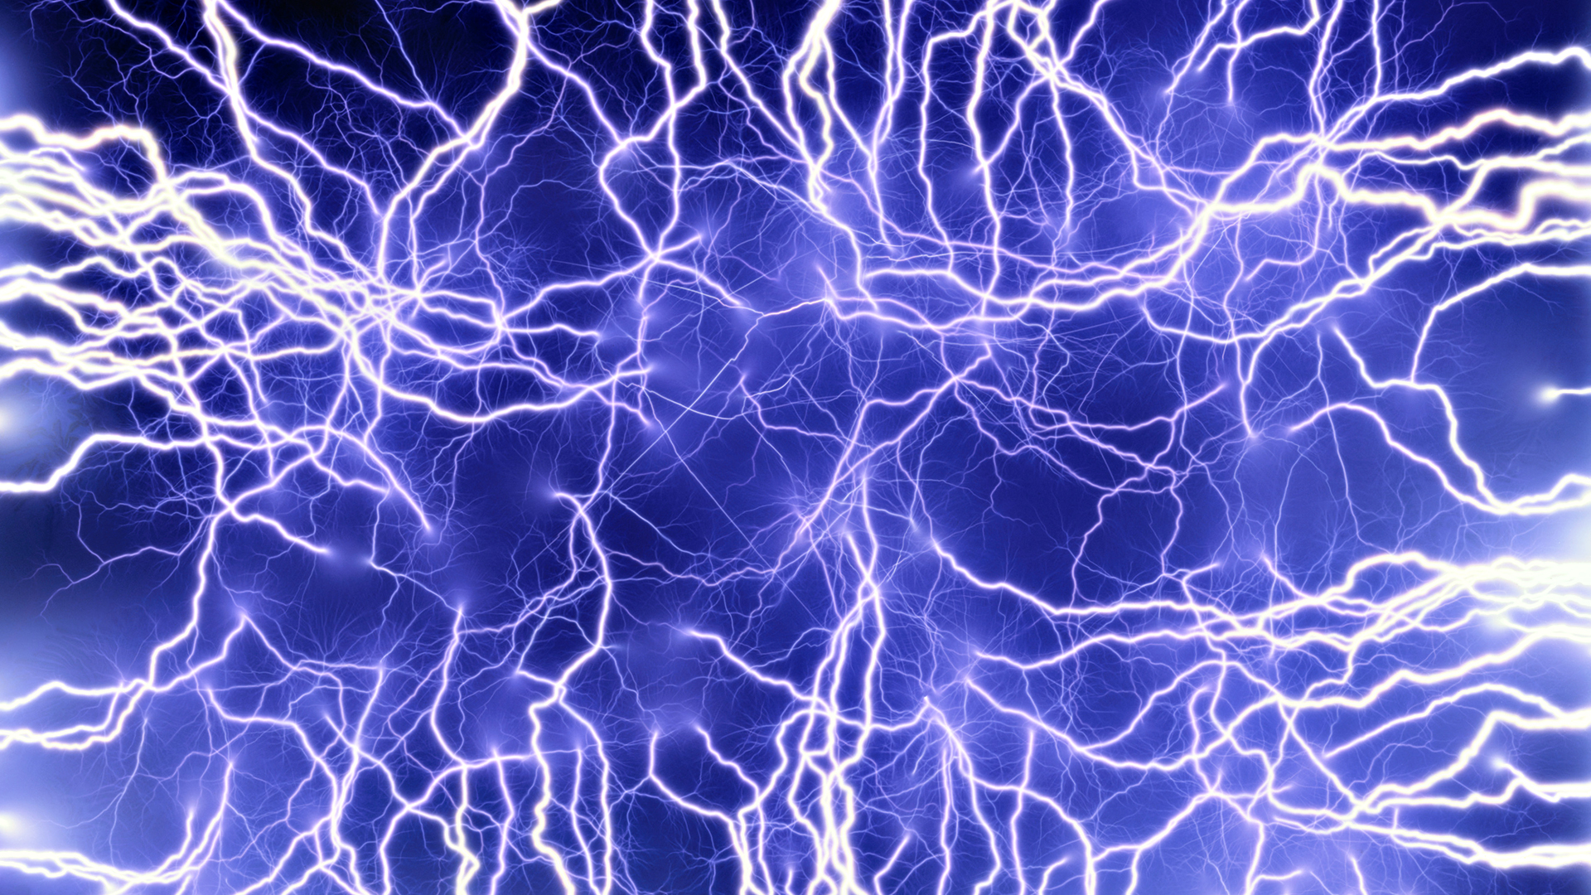
Elektros srovė dujose
(išlydžio rūšys)
Joana Čižinauskaitė IV gimn.kl.
Simona Jakaitė IV gimn.kl.
Fizikos mokytoja: Vanda Svirskienė
Kauno r. Babtų gimnazija
2016 m.
Konkursas "Fizikos bandymai aplink mus 2016"

Slide 2
Turinys
Pagrindinės sąvokos
Elektros srovė dujose
Kaip atsiranda elektros srovė dujose?
Nesavaiminis išlydis
Išlydį apibūdinanti voltamperinė charakteristika
Savaiminis išlydis
Smūginė jonizacija
Savaiminio išlydžio rūšys
Kibirkštinis išlydis
Rusenantysis išlydis
Lankinis išlydis
Vainikinis išlydis
Bandymas
Testas
Šaltiniai
v
v
v
v
Pabaiga

Slide 3
Pagrindinės sąvokos
Elektros srovės tekėjimas dujomis vadinamas elektros išlydžiu.
Dujų atomų ir molekulių skilimas į teigiamuosius jonus ir elektronus vadinamas dujų jonizacija.
Išorinis poveikis (kaitinimas, švitinimas), sukeliantis jonizaciją, vadinamas išoriniu jonizatoriumi.

Slide 4
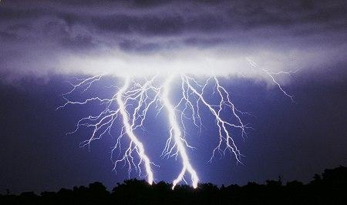
Elektros išlydis, kuris vyksta veikiant išoriniam jonizatoriui, vadinamas nesavaiminiu.
Elektros išlydis, kuris vyksta neveikiant išoriniam jonizatoriui, vadinamas savaiminiu.
Pav. 1 Savaiminio išlydžio pavyzdys - žaibas
Pabaiga
Turinys
Pav. 1

Slide 5
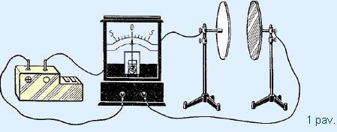
Elektros srovė dujose
Normaliomis sąlygomis dujos yra dielektrikas (susideda iš neutralių atomų ir molekulių).
Pav. 2 matyti, kad išjungus jungiklį, grandinėje susidaręs oro tarpas nepraleidžia elektros srovės.
Pav. 2
Turinys
Pabaiga

Slide 6
Kaip atsiranda elektros srovė dujose?
Pakaitinus arba apšvietus dujas (žr. pav. 3)(regimąja šviesa, rentgeno, ultravioletiniais spinduliais), jų atomai arba molekulės ima judėti greičiau, o kai kurie įgyja tokį greitį, kad susidūrę skyla į teigiamuosius jonus ir laisvuosius elektronus (žr. pav. 4).
Taigi, dujų laidumas yra elektroninis (laisvieji elektronai) ir joninis (teigiamieji jonai).

Slide 7
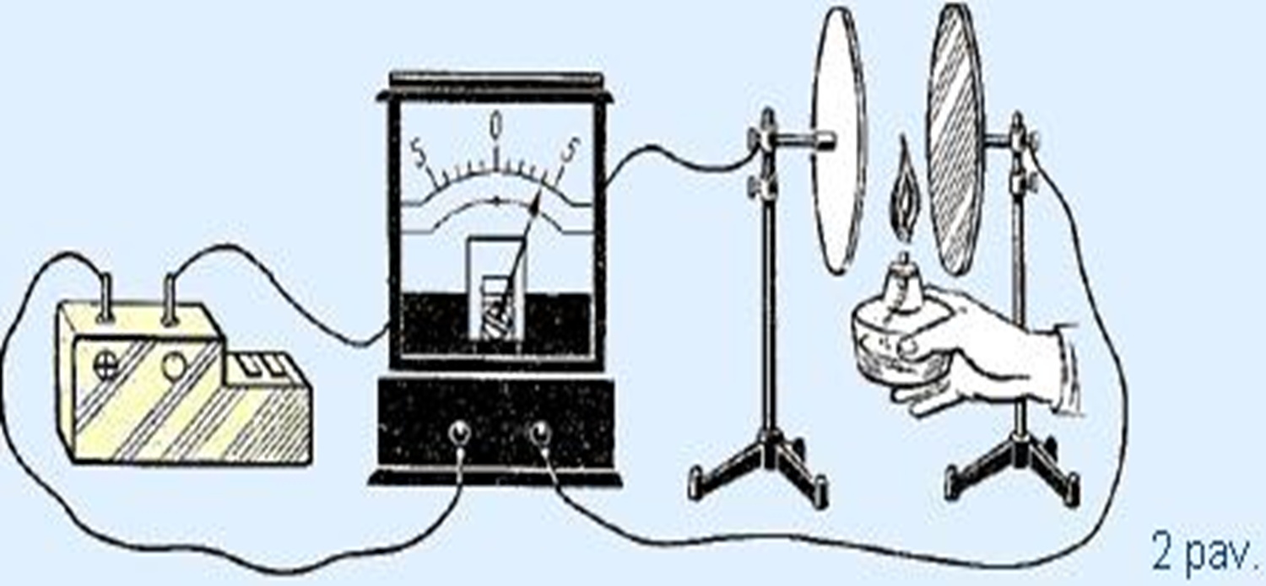
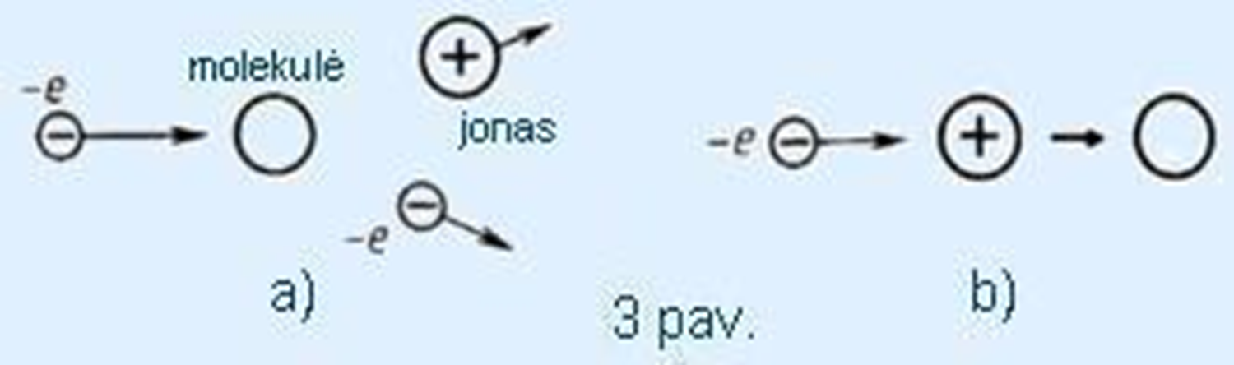
Kaip atsiranda elektros srovė dujose?
Pav. 3
Pabaiga
Pav. 4
Turinys

Slide 8
Nesavaiminis išlydis
Dėl išorinio jonizatoriaus poveikio dujose atsiranda elektringųjų dalelių: teigiamų bei neigiamųjų jonų ir elektronų. Elektrinis laukas verčia elektronus ir neigiamuosius jonus judėti prie teigiamojo elektrodo, o teigiamuosius – prie neigiamojo elektrodo. Taigi ima tekėti srovė – dujose vyksta elektros išlydis.
Turinys
Pabaiga

Slide 9
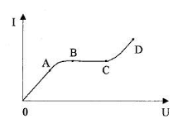
Išlydį apibūdinanti voltamperinė charakteristika

Slide 10
Didėjant įtampai tarp elektrodų, kas sekundę juos pasiekia vis daugiau elektringųjų dalelių, vadinasi elektros srovė grandinėje stiprėja (grafiko AB dalis).

Slide 11
Kai visos per sekundę atsiradusios elektringosios dalelės pasiekia elektrodus, srovė nustoja stiprėti, nors įtampa ir didinama. Ši srovė vadinama soties srove (grafiko BC dalis).
Turinys
Pabaiga

Slide 12
Savaiminis išlydis
Toliau didinant įtampą tarp elektrodų, nuo tam tikros vertės stipris vėl ima didėti (grafiko CD dalis).
Jei tuo momentu išorinį jonizatorių išjungtume, išlydis nenutrūktų – srovė ir toliau tekėtų dujomis taip sukurdama nesavaiminį išlydį.
Turinys
Pabaiga

Slide 13
Smūginė jonizacija
Pašalinus jonizatorių, srovė dujose vis tiek tekės, kadangi vyksta smūginė dujų jonizacija:
Esant pakankamai didelei įtampai tarp elektrodų, krūvininkai pasiekia tokią energiją, kurios jau pakanka susidūrus jonizuoti neutralią molekulę – išmušti iš jos elektroną
Turinys
Pabaiga

Slide 14
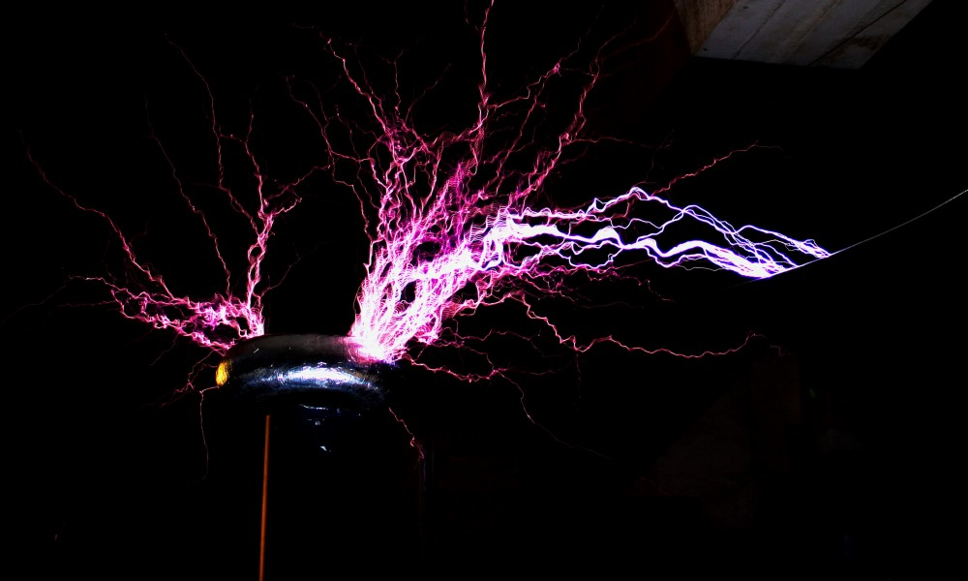
Savaiminio išlydžio rūšys
Atsižvelgiant į dujų savybes ir būseną, elektrodų pobūdį ir išsidėstymą bei įtampą tarp jų, skiriami įvairūs savaiminiai dujiniai išlydžiai:
Kibirkštinis
Rusenantysis
Lankinis
Vainikinis
Pabaiga
Turinys

Slide 15
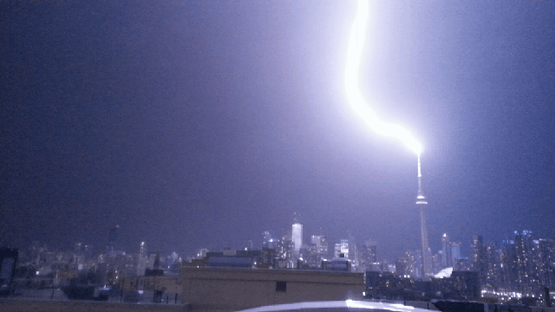
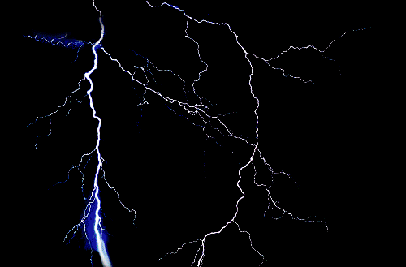
Kibirkštinis išlydis
Ši savaiminio išlydžio rūšis matoma ore, kai tarp elektrodų yra didelė įtampa. Jis susidaro tada, kai reikia palaikyti elektros lanką arba rusenantyjį išlydį.
Įdomu tai, jog kibirkštinį išlydį lydi neįprastas traškesys.

Slide 16
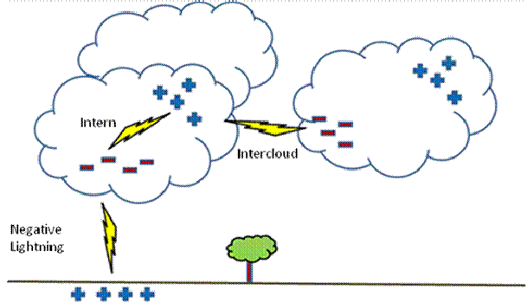
Milžiniško kibirkštinio išlydžio pavyzdys – žaibas. Žaibas susidaro tarp dviejų debesų arba tarp Žemės ir debesies (žr. pav. 5).
Žaibo srovės stiprumas pasiekia 500 000 A, o potencialų skirtumas tarp debesies ir Žemės – milijardą voltų.
Pabaiga
Turinys
Pav. 5

Slide 17
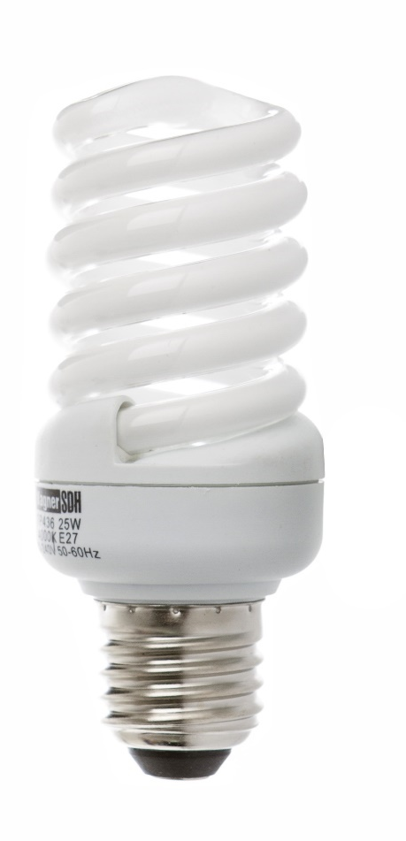
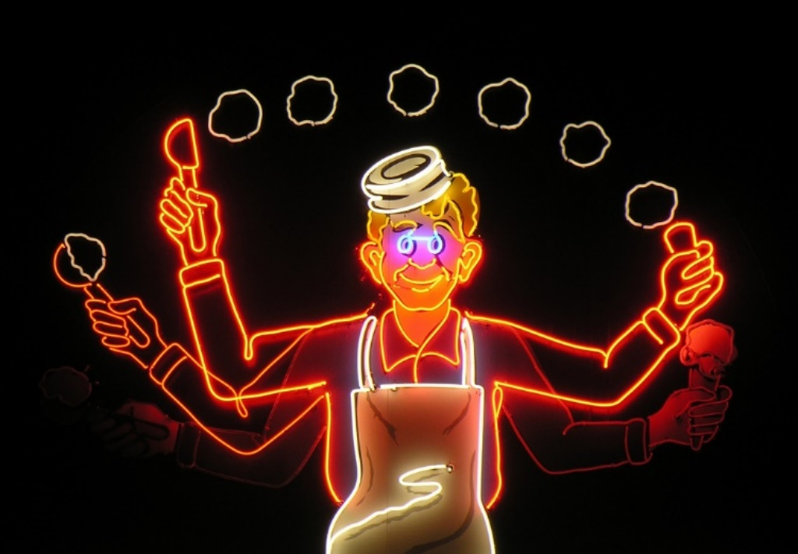
Rusenantysis išlydis
Šis išlydis vyksta, kai vamzdyje sukuriamas mažas slėgis. Jam sukelti pakanka kelių šimtų voltų įtampos tarp elektrodų. Rusenantysis išlydis taikomas:
reklamų vamzdeliuose
dienos lempose

Slide 18

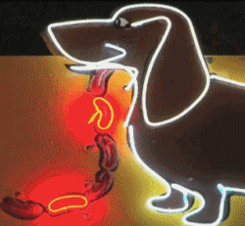
Rusenantysis išlydis vyksta gyvsidabrio garuose, kurių sužadintos molekulės (atomai) švyti ultravioletine šviesa (nematoma). Jos poveikyje liuminoforas skleidžia matomą šviesą.
Pabaiga
Turinys

Slide 19
Lankinis išlydis
Elektros lankas užsidega veikiant neaukštai įtampai (40-50V), tačiau srovės stiprumas turi būti didelis – dešimtys ir šimtai amperų.
Norint išgauti elektros lanką, reikia įtampą prijungti prie dviejų anglinių elektrodų, jų galus akimirkai suglausti, o paskui atitraukti nedideliu atstumu vieną nuo kito. Elektrodai kontakto vietoje staiga įkaista, aukšta temperatūra jonizuoja orą, ir tarp jų galų sušvinta akinanti šviesa – elektros lankas.

Slide 20
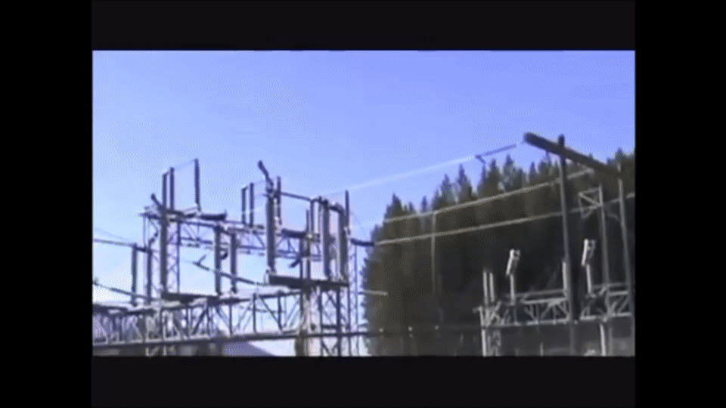
Elektros lanko temperatūra siekia 4000ºC. Elektros lankas naudojamas metalams lydyti, pjaustyti ir suvirinti. Tai galingiausias šviesos šaltinis prožektoriams ir kino aparatams.
Turinys
Pabaiga

Slide 21
Vainikinis išlydis
Esant atmosferos slėgiui, prie didelį elektros krūvį turinčio laidininko smaigalių vyksta dujinis išlydis, kurio švytinti dalis primena vainiką.
Šį išlydį sukelia labai stiprus prie įelektrinto smaigalio esantis elektrinis laukas.
Juo didesnė aukštosios įtampos linijos įtampa, juo storesni turi būti laidai.

Slide 22
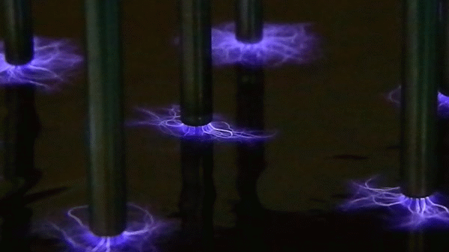
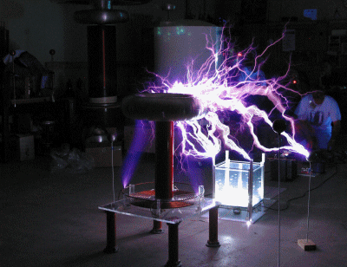
Veikiant atmosferos elektriniam laukui šviesus vainikas, liepsnelės matomos ant laivų stiebų, medžių viršūnių, bažnyčių bokštų kryžių.
Pabaiga
Turinys

Slide 23
Bandymas
Eksperimento tikslas: išnagrinėti dujų laidumą.
Priemonės: 1) elektrometras; 2) kondensatorius; 3) degtukai; 4) jungiamieji laidai.

Slide 24
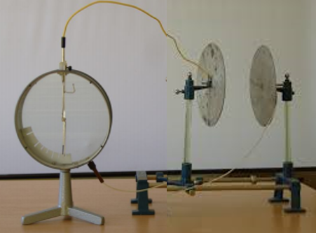
Darbo eiga
Parengiami prietaisai eksperimentui – sujungiama grandinė.
Parodoma, kad normaliomis sąlygomis dujos nelaidžios.
Elektrometras rodo 0
(žr. pav. 6)
Pav. 6

Slide 25
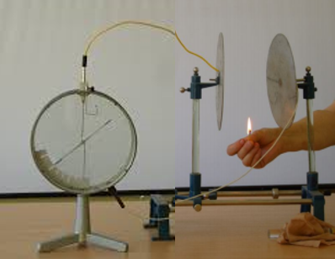
Darbo eiga
Tuomet tarp plokštelių įterpiamas degantis degtukas. Kadangi elektrometro rodyklė padidėja (žr. pav. 7), galima teigti, jog grandine teka elektros srovė.
Pav. 7

Slide 26
Išvados
Dujos yra dielektrikas, tačiau įkaitinus orą tarp kondensatoriaus plokščių (išorinio jonizatoriaus poveikis), dujų molekulėms buvo suteiktas pakankamas energijos kiekis, t.y. iš jų buvo atplėšiami elektronai - susidarė laisvieji krūvininkai. Įvyko dujų jonizacija.
Galima teigti, jog elektros srovė pradėjo tekėti (nesavaiminis dujų išlydis). Nustojus veikti jonizatoriui, toks išlydis nutrūko.
Turinys
Pabaiga

Slide 27
Testas
Ką vadiname elektros išlydžiu?
Elektros srovės tekėjimas dujomis.
Dujų atomų ir molekulių skilimas į teigiamuosius jonus ir elektronus.
Išorinis poveikis (kaitinimas, švitinimas), sukeliantis jonizaciją.
Toliau
Atsakymas

Slide 28
Testas
Ar normaliomis sąlygomis dujos praleidžia elektros srovę?
Taip.
Ne.
Priklausomai nuo dujų rūšies.
Toliau
Atsakymas

Slide 29
Testas
3. Kas yra savaiminis elektros išlydis?
Tokio nėra.
Elektros išlydis, kuris vyksta veikiant išoriniam jonizatoriui.
C. Elektros išlydis, kuris vyksta neveikiant išoriniam jonizatoriui.
Toliau
Atsakymas

Slide 30
Testas
Koks išlydis taikomas dienos lemputėse ir reklamos vamzdeliuose?
Vainikinis
Lankinis
Rusenantysis
Toliau
Atsakymas

Slide 31
Testas
Koks yra dujų laidumas?
Tik elektroninis
Joninis ir elektroninis
Tik joninis
Toliau
Atsakymas

Slide 32
Testas
Kokį išlydį sukelia labai stiprus prie įelektrinto smaigalio esantis elektrinis laukas?
Vainikinį
Kibirkštinį
Lankinį
Toliau
Atsakymas

Slide 33
Testas
Koks išlydis vyksta veikiant neaukštai įtampai tačiau esant dideliam srovės stipriui?
Lankinis
Rusenantysis
Vainikinis
Toliau
Atsakymas

Slide 34
Testas
Koks išlydis vyksta, kai vamzdyje sukuriamas mažas slėgis?
Vainikinis
Rusenantysis
Kibirkštinis
Toliau
Atsakymas

Slide 35
Testas
Kas yra nesavaiminis išlydis?
Tai dujų atomų ir molekulių skilimas į teigiamuosius jonus ir elektronus.
Elektros išlydis, kuris vyksta veikiant išoriniam jonizatoriui.
Tai išorinis poveikis (kaitinimas, švitinimas), sukeliantis jonizaciją.
Toliau
Atsakymas

Slide 36
Testas
Koks išlydis vyksta gyvsidabrio garuose?
Vainikinis
Kibirkštinis
Rusenantysis
Pabaiga
Turinys
Atsakymas

Slide 37
Šaltiniai
http://ik.su.lt/~mariusbm/Elektra/teorija/elektros_srove_dujose.html
http://vddb.library.lt/fedora/get/LT-eLABa-0001:E.02~2004~D_20040913_083724-93042/DS.005.0.01.ETD
http://oaji.net/articles/2014/514-1400759001.pdf (bandymas)
https://www.google.com/search?q=automatic+arc+noise+suppression&source=lnms&tbm=isch&sa=X&ved=0ahUKEwjByNrxt_XLAhVGAZoKHS2ZCt4Q_AUIBygB&biw=1024&bih=639#tbm=isch&q=arc+electrical+discharge+gifs&imgrc=LE8AHIS9975eUM%3A
https://www.google.com/search?q=automatic+arc+noise+suppression&source=lnms&tbm=isch&sa=X&ved=0ahUKEwjByNrxt_XLAhVGAZoKHS2ZCt4Q_AUIBygB&biw=1024&bih=639#tbm=isch&q=sparky+electrical+discharge+gifs&imgrc=BpQGQrSC38ZqkM%3A
https://www.google.com/search?q=automatic+arc+noise+suppression&source=lnms&tbm=isch&sa=X&ved=0ahUKEwjByNrxt_XLAhVGAZoKHS2ZCt4Q_AUIBygB&biw=1024&bih=639#tbm=isch&q=glow+electrical+discharge+gifs&imgrc=L2VQknE47LHjfM%3A
https://www.google.com/search?q=automatic+arc+noise+suppression&source=lnms&tbm=isch&sa=X&ved=0ahUKEwjByNrxt_XLAhVGAZoKHS2ZCt4Q_AUIBygB&biw=1024&bih=639#tbm=isch&q=round+electric+discharge+gifs&imgrc=iMpkZ4_AZcAHrM%3A
https://www.google.com/search?biw=1024&bih=639&noj=1&tbm=isch&sa=1&q=neon+sign+animated+gif&oq=neon+sign+animated+gif&gs_l=img.3...49751.50902.0.51116.4.4.0.0.0.0.208.597.0j3j1.4.0....0...1c.1.64.img..0.1.153.N2rBN0djdEg#imgrc=B1OqitBqdWMJ0M%3A
https://www.youtube.com/watch?v=UF5EDV6T7es
Turinys
Pabaiga

Slide 38
Ačiū už dėmesį!

